Slide 1
아우구스티우스 :
역사적 배경
콘스탄티누스 대제 (306-337)
아리우스 논쟁
니케아 공의회 (325)

Slide 2
사두정치
‘아우구스투스’ 칭호 – 디오클레티아누스 (동방), 막시미아누스 (서방)
‘시저’ (부황제) 칭호 – 디오클레티아누스 아래에는 갈레리우스, 막시미아누스 아래 콘스탄티우스 1세 (클로루스)
* 최종 권한은 디오클레티아누스에게 있었다.

Slide 3
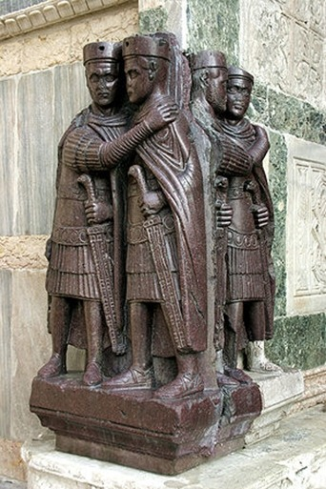
사두정치

Slide 4
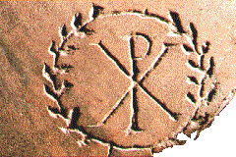
이 표징으로 승리하리라!

Slide 5
밀라노 칙령
전부터 우리(콘스탄티누스와 리키니우스) 두 사람은 신앙의 자유를 방해해서는 안 된다고 생각해왔다.
뿐만 아니라 신앙은 각자 자신의 양심에 비추어 결정해야 할 일이라고 생각해왔다. 따라서 우리 두 사람이 통치하는 제국 서방에서는 이미 기독교도에 대해서도 신앙을 인정하고 신앙을 깊게 하는 데 필요한 제의를 거행하는 자유도 인정했다. 하지만 이 묵인 상태가 실제로 법률을 집행하는 자들 사이에 혼란을 불러일으켰고, 따라서 우리의 이런 생각도 실제로는 사문화되었다는 것을 인정하지 않을 수 없다.
그래서 정제 콘스탄티누스와 정제 리키니우스는 제국이 안고 있는 수많은 과제를 의논하기 위해 밀라노에서 만난 이 기회에 모든 백성에게 매우 중요한 신앙 문제에 대해서도 명확한 방향을 정해야 한다는 데 의견이 일치했다.
그것은 기독교도만이 아니라 어떤 종교를 신봉하는 자에게도 각자가 원하는 신을 믿을 권리를 완전히 인정하는 것이다. 그 신이 무엇이든, 통치자인 황제와 그 신하인 백성에게 평화와 번영을 가져다준다면 인정해야 마땅하다. 우리 두 사람은 모든 신하에게 신앙의 자유를 인정하는 것이 가장 합리적이며 최선의 정책이라는 합의에 이르렀다.
오늘부터 기독교든 다른 어떤 종교든 관계없이 각자 원하는 종교를 믿고 거기에 수반되는 제의에 참가할 자유를 완전히 인정받는다. 그것이 어떤 신이든, 그 지고의 존재가 은혜와 자애로써 제국에 사는 모든 사람을 화해와 융화로 이끌어 주기를 바라면서.
A.D 313년 6월 밀라노에서 로마의 두 황제 콘스탄티누스와 리키니우스가 공표

Slide 6
콘스탄티누스의 종교적 행위?
콘스탄티누스의 정치를 근대적 관점에서의 국가 지도자의 정치라고 규정하는 것에 반대한다. 왜냐하면 아무리 지독한 회의주의자라도 이 정도의 계산 위에 종교를 문제를 다루지 않았다.
둘째로 콘스탄티누스가 그런 기회주의자였다면 그는 참으로 좋지 않은 시기를 선택했다는 것이다. 그가 그의 군기와 방패에 그리스도의 표지를 붙이고 전투에 임한 것은 그 당시의 이교도적 관습과 반하는 것이었다.
기독교의 보잘 것 없는 후원

Slide 7
콘스탄티누스의 종교성
하나님을 두려워하는 마음 - 그가 교회를 짓고 기독교인들을 위한 법률을 제정할 때도 그가 기독교인을 위해서 한 것이 아니라 단지 하나님을 두려워하는 마음으로 행한 것으로 보인다.
리키우스의 종교성과의 유사성
양자의 차이점은 콘스탄티누스는 기독교 신자들을 보호하고 지원함으로서 이러한 능력을 자기 것으로 만들었다는 점이다. 콘스탄티누스의 신앙에 관한 해석은 정작 기독교 메시지에 대한 이해는 보잘것없은 진지한 인간상을 우리에게 드러내보여 주는 그 자신의 남긴 글 속에서 보다 확실히 나타난다.

Slide 8
황제 교황주의
(Caesaro-papalist)
* 에우세비우스의 증언
“여러분은 교회문제에 관해 재판할 수 있는 감독들입니다. 그러나 나는 교회밖에 있는 사람들을 감독하도록 하나님께서 임명하신 감독입니다.”
(1) 정복되지 않은 태양의 숭배와 기독교의 공존
320년 주조된 화폐-그리스도와 로마의 옛 신 공존
(2) 기독교의 재산 환수, 아내의 레이트란 궁을 교회 기증
(3) 주의 첫날 예배 – 태양신 제사와 동일

Slide 9
콘스탄티노플로 옮긴 이유?
게르만족의 침입과 페르시아의 침입 방지
새로운 수도의 건설의 열망
콘스탄티노플
최적의 교역 장소
7개의 언덕 – 방어에 최적

Slide 10
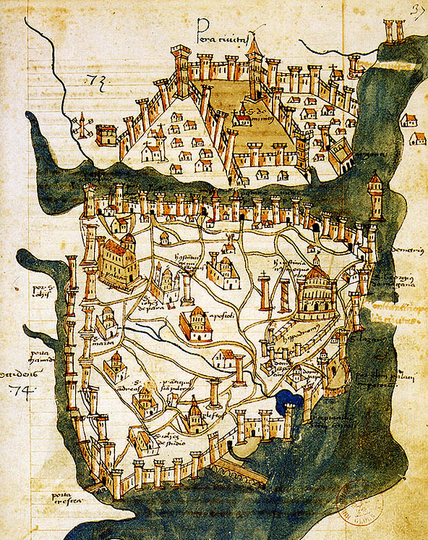
Notes:
피렌체의 지도 제작자인 크리스토포로 부온델몬티(Cristoforo Buondelmonti)가 만든 콘스탄티노플 지도(1422년 작품). 현존하는 콘스탄티노플의 가장 오래된 지도로 여겨진다. 남쪽에서 북쪽을 바라본 모습으로서 오른쪽의 큰 성당같은게 성소피아 성당이고 왼쪽 중간쯤의 구석에 있는 큰 건물모형이 블라케르나이 황궁이다.
피렌체의 지도 제작자인 크리스토포로 부온델몬티(Cristoforo Buondelmonti)가 만든 콘스탄티노플 지도(1422년 작품). 현존하는 콘스탄티노플의 가장 오래된 지도로 여겨진다. 남쪽에서 북쪽을 바라본 모습으로서 오른쪽의 큰 성당같은게 성소피아 성당이고 왼쪽 중간쯤의 구석에 있는 큰 건물모형이 블라케르나이 황궁이다.

Slide 11
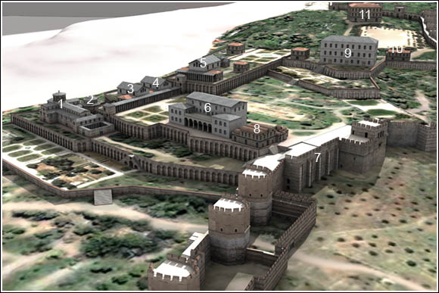
황궁의 상상도

Slide 12
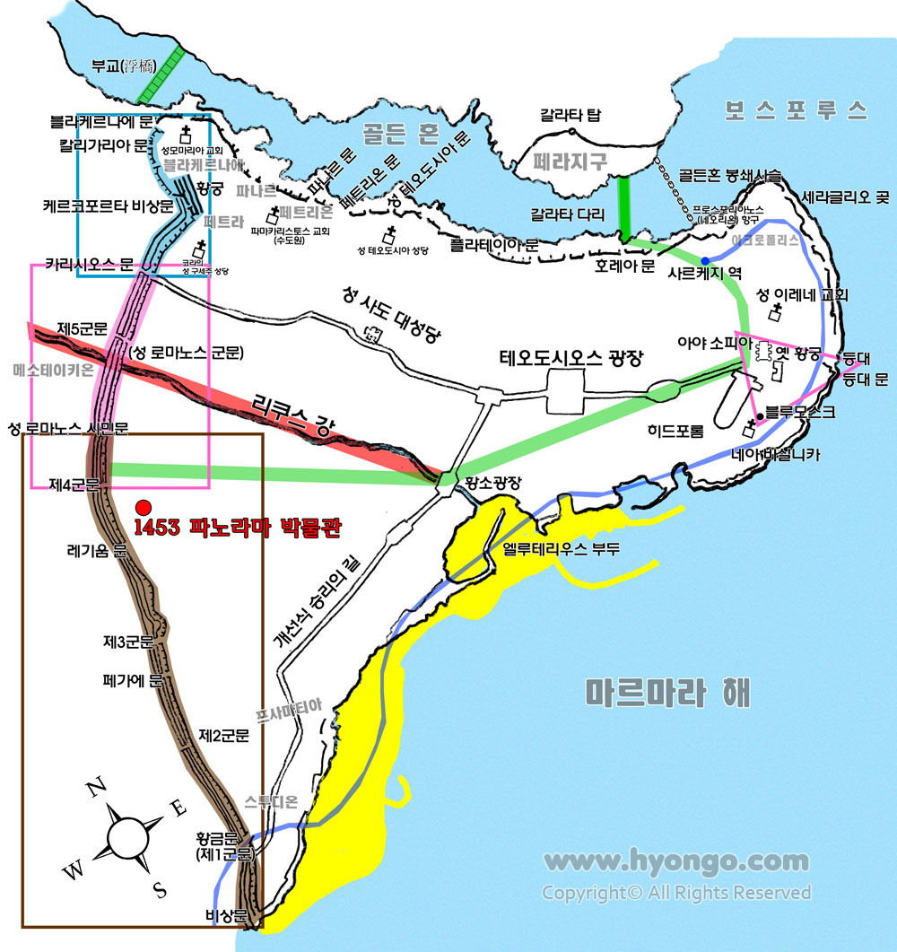

Slide 13
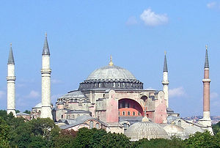
아야 소피아 성당

Slide 14
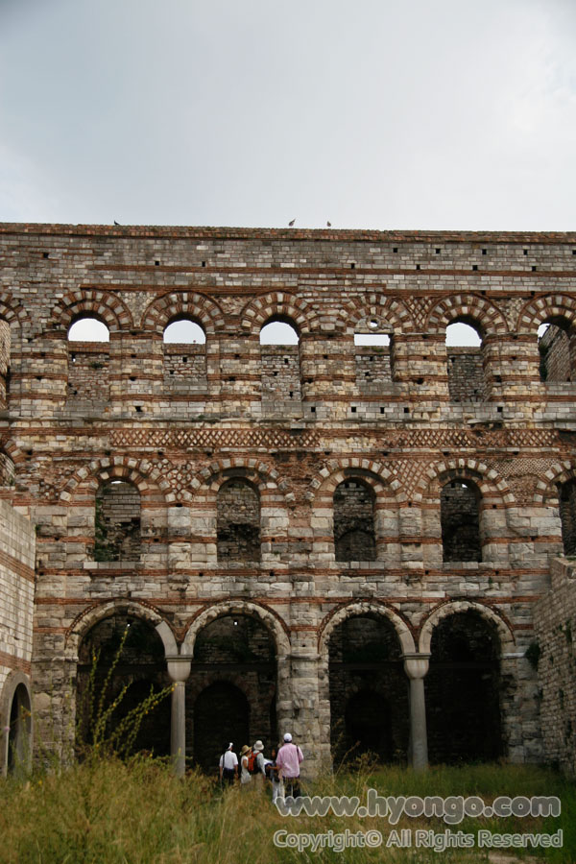
현존하는 활궁터

Slide 15
국가와 기독교의 관계
1. 역사적 배경 – 테르툴리아누스
우리는 항상 황제를 위해 기도하고 있다. 우리는 황제의 장수와 안정된 통치, 안전한 가정, 용감한 군, 신실한 원로원, 정직한 백성, 평온한 세상을 위해서 뿐만 아니라 황제가 기도하고 깊은 모든 것을 위해 기도한다. …… 우리는 전 세계를 위협하는 거대한 힘, 즉 끔찍한 고통이 찾아올 것이라고 위협하는 종말이 로마 제국에 의해 지연되고 있음을 알고 있다. …… 종말의 지연을 위해 기도하는 것은 로마제국이 지속되는 것을 돕는 셈이다. …… 하나님께서 로마 황제를 지명하였기에 황제는 당신들의 황제라기보다 우리의 황제라고 말할 권리가 있다.

Slide 16
2. 공인 이후
1) 교회는 정통성과 보편성을 추구
2) 조직적 체계 – 법률적 체제
3) 교회 - 전문적인 학자들에 의해서 운영
4) 감독 – 법해석의 권한 : 관료의 역할을 수행

Slide 17
콘스탄티누스의 정책
1) 320년초, 326년 - 부유층 후손들은 성직자가 될 수 없는 칙령을 반포
2) ‘정부가 부여하는 의무를 이행해야 할 책임이 없는 소규모 자신을 가진 사람들’

Slide 18
삼위일체와 기독론 논쟁
하나님의 유일성을 주장하면서도 그리스도의 신성을 어떻게 설명할 것인가?
다양한 이론들
가현설 – 영지주의자
군주신론 –노에투스, 프락세아스, 사벨리우스
에비온주의
3. 로고스 – 클레멘스, 오리게네스

Slide 19
아리우스 논쟁
아리우스의 주장
하나님께서 항상 아버지가 아니었다. 오히려 하나님께서 아버지가 아닌 때가 있었다. 하나님의 로고스가 항상 계셨던 것이 아니라 무로부터 출현하였다. 왜냐하면 하나님이신 분이 그렇지 않은 분을 무로부터 생산(만들다)하셨기 때문이다. 이렇게 로고스가 계시지 않은 때가 있었다. 왜냐하면 이들은 피조물이고 만들어진 자이기 때문이다. 그는 본질로는 아버지와 유사하지 않고 실제로 그리고 본성적으로는 아버지의 로고스도 아니고, 그의 지혜도 아니다. 그는 만들어지고 생겨진 존재들 중 하나인데, 로고스와 지혜라고 온당치 않게 불린 것이다. 왜냐하면 그도 하나님 자신의 말씀과 하나님 자신 안에 거하는 지혜로 말미암아 생겨났고, 하나님께서 그 지혜 안에서 만물처럼 그도 생산하셨기 때문이다.

Slide 20
1) 그리스도의 선재설 부정 : 성부는 성자 앞에 존재한다.
2) 로고스가 ‘무존재로부터’ 하나님에 의해 존재하게 된 피조물이라는 견해를 제기
3) 성자의 지위는 그 자체로 성부의 의지의 결과

Slide 21
니케아 공의회 (325)
Θεὸν ἀληθινὸν ἐκ Θεοῦ ἀληθινοῦ,
γεννηθέντα, οὐ ποιηθέντα,
ὁμοούσιον τῷ Πατρί,
δι’ οὗ τὰ πάντα ἐγένετο
genetos
호모우시오스 : 동일본질

